Slide 1
PereTachka
Задание 2

Slide 2
Описание проекта
Программный продукт «PereTachka» позволяет осуществлять удаленное бронирование автомобиля для каршеринга с помощью показа ближайшей машины, а также может взять плату за аренду и разблокировать выбранную машину. Также данный программный продукт может осуществить подачу автомобиля(как такси) при помощи другого водителя путем мотивации бесплатными минутами вождения.
Команда: Верников Марк
Репозиторий проекта: https://github.com/MarkVernikov/MIPT-SE-PereTachka

Slide 3
Модель использования

Slide 4
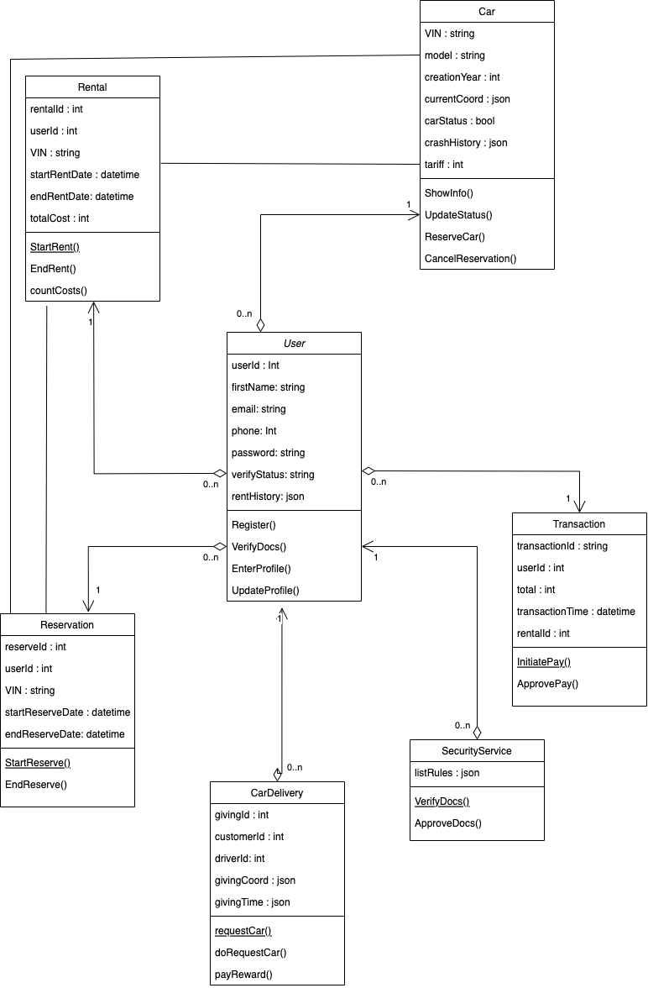
Диаграмма предметной области

Slide 5
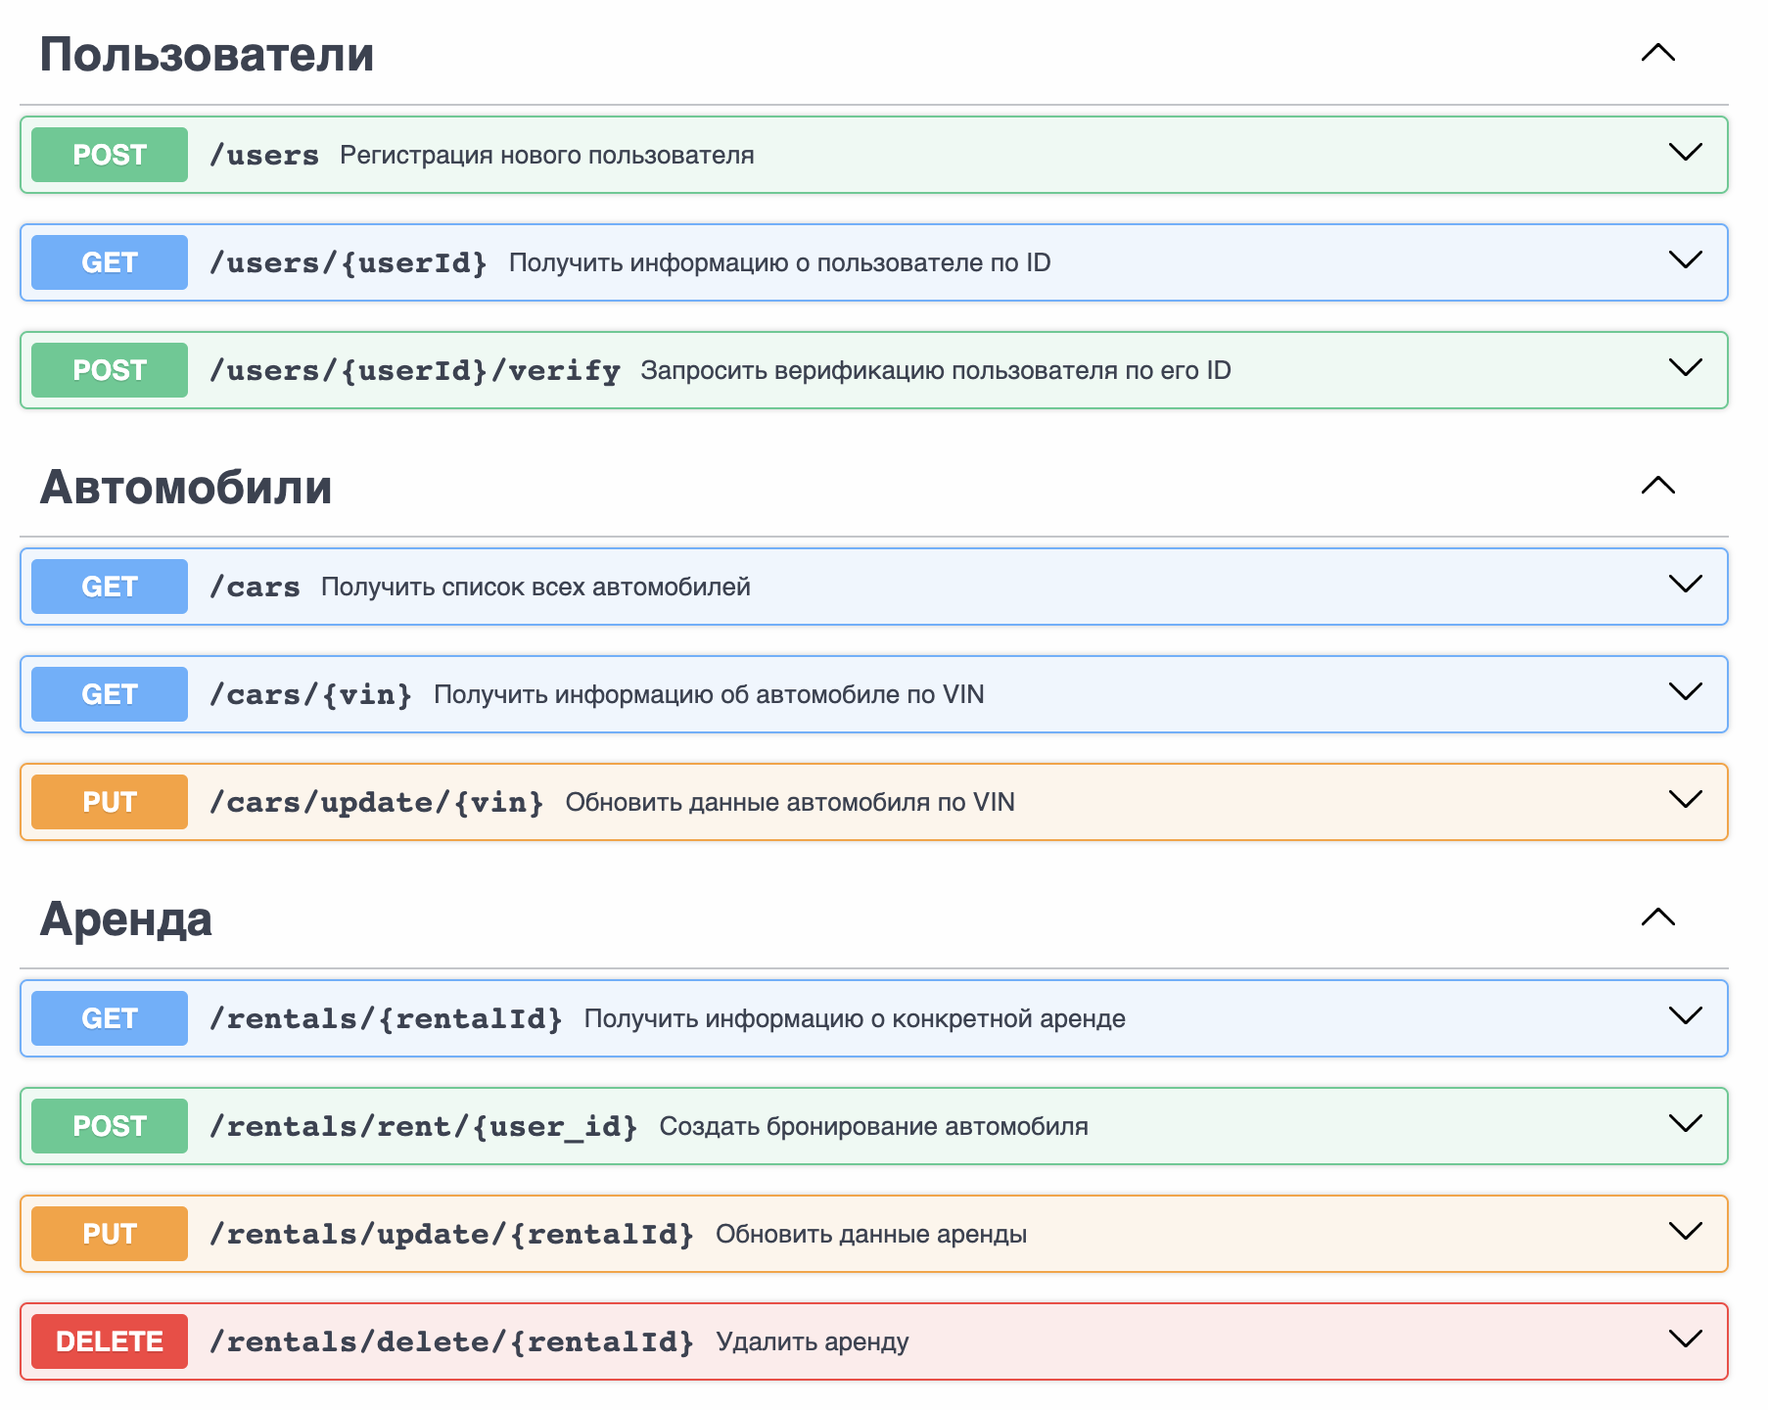
Использование API Пользователи, Автомобили, Аренда
Истории пользователя: AddUser, VerifyDocs, RentCat, InspectCar, UpdateInfoCar, GetCars,
GetInfoCar, CheckCar, InspectCar

Slide 6
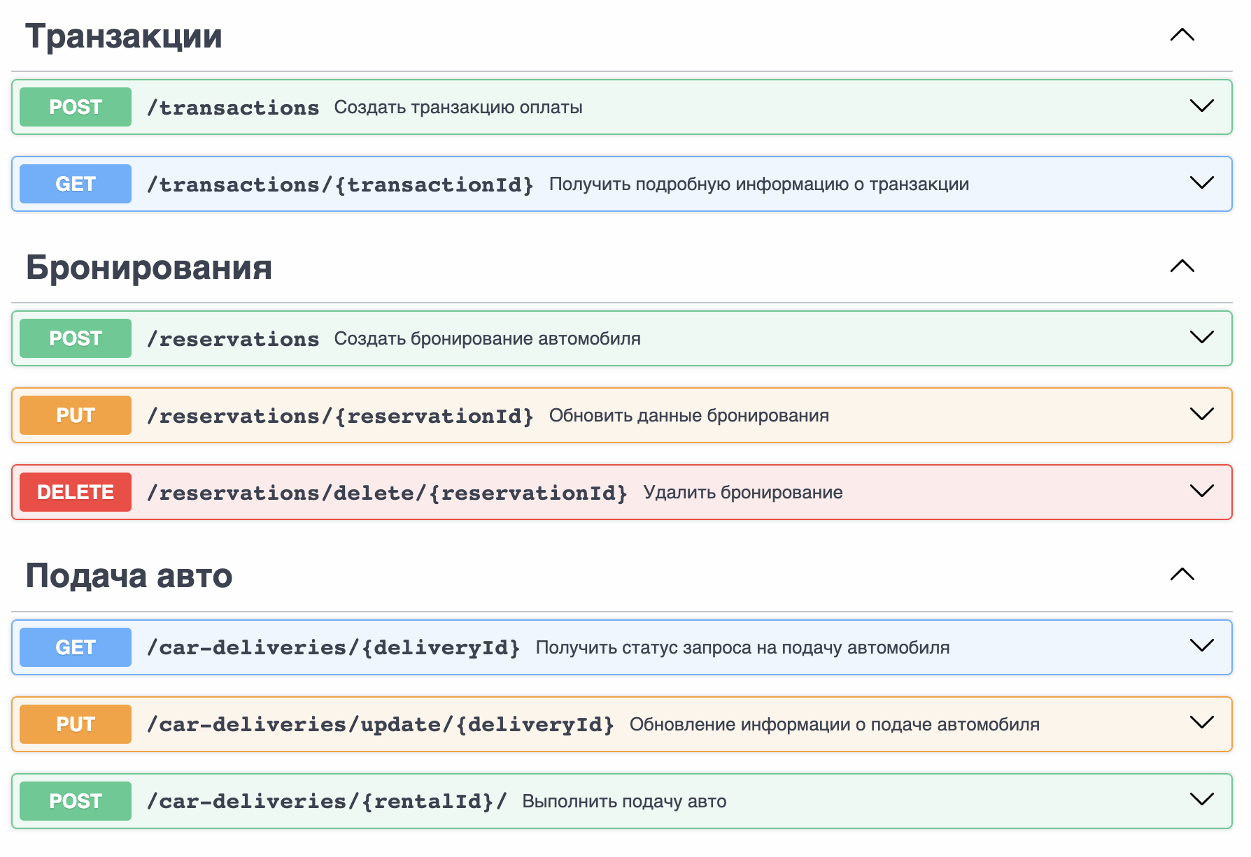
Использование API Пользователи, Автомобили, Аренда
Истории пользователя: ReserveCar, ProcessPayments, ReturnCar, GetTransactionInfo, UpdateReservation, GetCoordinates

Slide 7
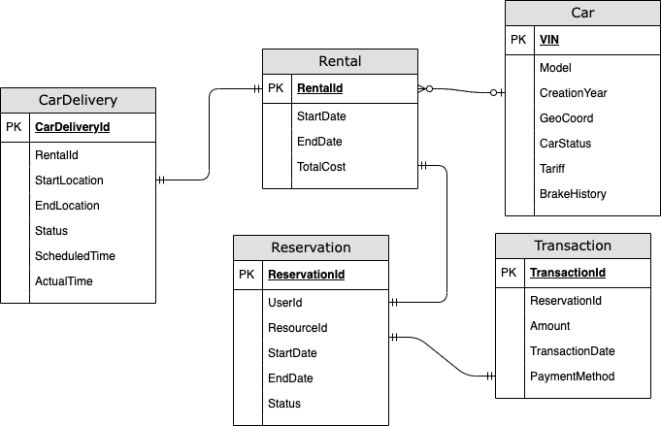
Модель данных System

Slide 8
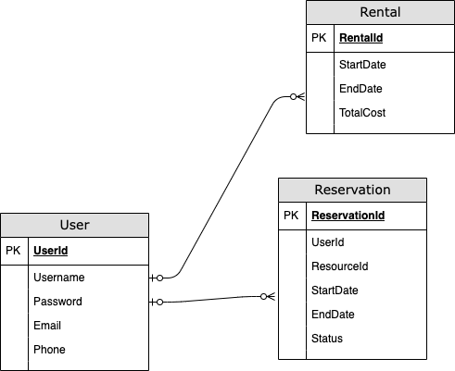
Модель данных User

Slide 9
Проектировочное решение 1
Решаемая проблема: Избежать дублирования логики валидации данных на фронтенде и бэкенде.
Решение: Использование сквозной валидации на основе JSON Schema.

Slide 10
Проектировочное решение 2
Решаемая проблема: каждый запрос должен содержать об аутентификации
Решение: воспользовались сервисом vault чтобы решить эту пробелму

